Slide 1
Una cassoeula come Dio comanda. L’umiltà contadina della terra lombarda
Augusto Enrico Semprini
Esperto Assaggiatore ONAV Organizzazione Nazionale Assaggiatori Vino
Maestro Assaggiatore ONAF Organizzazione Nazionale Assaggiatori Formaggio

Slide 3
Il conte Josef Radetzky, nome completo Johann Josef Wenzel Anton Franz Karl Graf Radetzky von Radetz in tedesco, e Jan Josef Václav Antonín František Karel hrabě Radecký z Radče in ceco (Trebnitz, 2 novembre 1766 – Milano, 5 gennaio 1858), è stato un feldmaresciallo austriaco. Nobile boemo, fu a lungo governatore del Lombardo-Veneto. Con un servizio nell'esercito austriaco durato oltre cinquant'anni, è ricordato per essere stato il comandante dell'esercito austriaco durante la prima guerra d'indipendenza italiana.

Slide 4
Egli aveva sposato, il 5 aprile 1798, la contessina Francesca Romana von Strassoldo-Gräfenberg della nobile famiglia italiana Strassoldo dalla quale ebbe cinque maschi e tre femmine. La moglie morì il 12 gennaio 1854, all'età di settantaquattro anni. Come normale per l'epoca, non fu matrimonio d'amore e il feldmaresciallo ebbe modo di conservare come fedele amante la lavandaia milanese Giuditta Meregalli, che gli diede quattro figli e gli rimase vicina fino alla morte.

Slide 5
E’ proprio nel servizio di Radetzky che la tradizione colloca due leggende che uniscono il feldmaresciallo imperiale a due piatti tipici. La prima vicenda non ha una data precisa, situandosi genericamente nella seconda metà dell’Ottocento. Il feldmaresciallo è arrivato da poco sul suolo italiano, apprezzando la popolazione ed i cibi che essa mette in tavola. Tale buon animo è talmente spiccato che il soldato austriaco si innamorò di Giuditta Meregalli, donna di Sesto di San Giovanni che lavorava nella casa dell’uomo come lavandaia, e stiratrice e ricamatrice. A far scoccare il colpo di fulmine, gli gnocchi di zucca, di cui la Meregalli è abile cuoca ed il Radetzky è goloso consumatore. La Meregalli, secondo la leggenda, agì come ambasciatrice non ufficiale tra le autorità austriache ed i patrioti ribelli lombardi.

Slide 6
La seconda storia si colloca nel 1848, quando Radetzky ed i suoi soldati sono in Lombardia per stroncare l’insurrezione di Milano. Passeggiando per l’accampamento, il comandante austriaco nota come i cuochi (reclutati tra gli abitanti del luogo) preparino una pietanza particolare: una fettina di vitello cotta nel pangrattato, oggi nota come cotoletta alla milanese. Radetzky è conquistato e, tramite una corrispondenza epistolare con il conte Attems (aiutante di campo di Francesco Giuseppe), fa sì che la pietanza arrivi a Vienna, dove prende il nome di Wiener Schnitzel. Ma c’è una differenza fondamentale: la varietà viennese usa la carne di maiale, forse per evitare accuse di plagio.

Slide 7
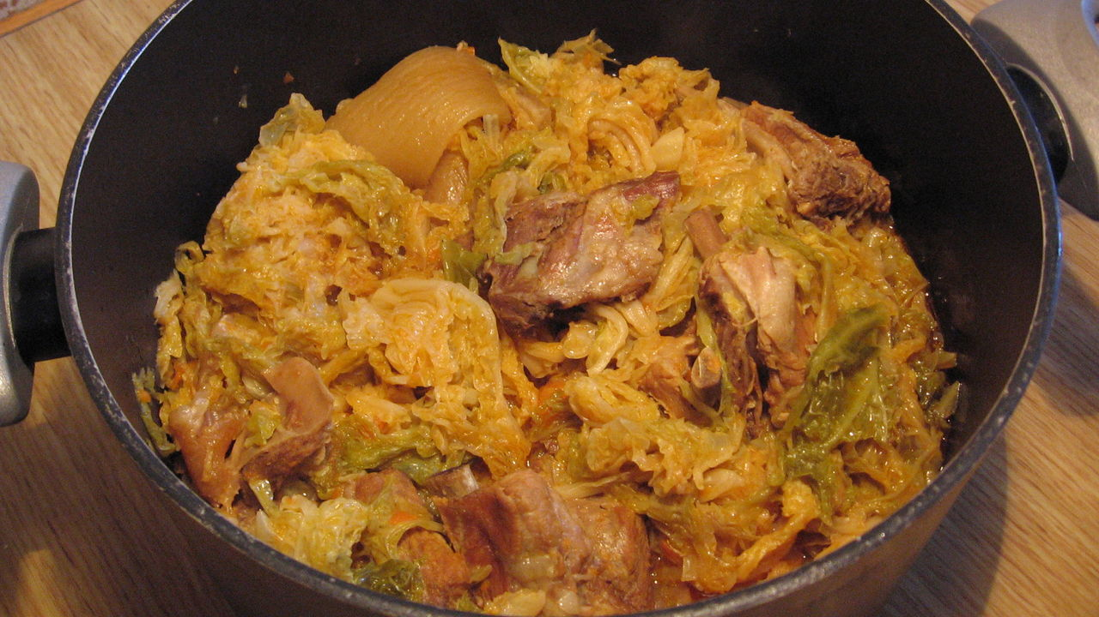

Slide 8
La cassœula, italianizzata in cazzuola o cazzola, oppure bottaggio (probabilmente derivante dal termine francese potage), è un piatto invernale tipico della tradizione popolare della cucina lombarda.
Gli ingredienti principali della cassœula sono le verze, che la tradizione prevede vengano utilizzate solo dopo la prima gelata, e le parti meno nobili del maiale, come la cotenna, il musetto, i piedini, la testa e le costine. Altro ingrediente, usato solo come "colorante naturale" per dare un tono cromatico a un piatto che altrimenti avrebbe una scialba e poco appetibile colorazione grigio-verdastra, è il concentrato (o la passata) di pomodoro.

Slide 9
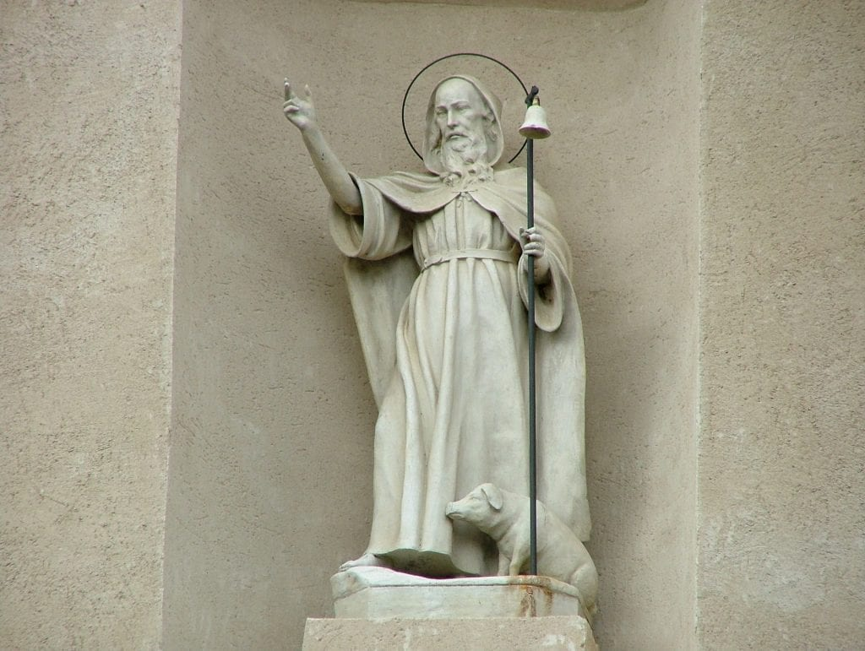

Slide 10
Storicamente, la preparazione della cassoeula è legata alla festa di S. Antonio Abate, celebrata in tutta Italia con ricette e dolci tipici il 17 gennaio, periodo delle verze e della macellazione del maiale. È in quel giorno che la Chiesa benedice gli animali, in particolar modo il maiale, raffigurato nell’iconografia classica sempre al fianco del santo vestito da pastore, protettore degli animali, dei contadini e delle campagne. Nel Medioevo, i monaci ricavavano dal maiale creme emollienti per curare i malati (il grasso era l’antidoto più utilizzato per lenire l’herpes zoster, più noto come “fuoco di Sant’Antonio”), e i monaci antoniani furono tra i primi a ripristinare l’allevamento di maiali, in barba al tabù che voleva l’animale simbolo del demonio.

Slide 11
In un tempo in cui nulla andava buttato, ci si arrangiava con ciò che offriva la campagna, usando anche le parti meno nobili dell’animale: costine, piedi, coda, cotenne, frattaglie. Diverse le teorie circa l’origine del termine: c’è chi ritiene che derivi da cassoeu, parola dialettale con cui si indica il mestolo, mentre molti sostengono che si riferisca alla casseruola in cui viene cotta la carne. Secondo l’ipotesi più accreditata, però, il nome deriverebbe da cazzuola, lo strumento usato dai muratori per spalmare la malta tra i mattoni e che fa riferimento a quello usato per mescolare il preparato durante la cottura.

Slide 12
Esiste un piatto della tradizione tedesca, il "Kasseler" ("càssola" nella pronuncia italiana), che consiste in tagli di maiale affumicato servito con un contorno di cavolo verza. Nella tradizione culinaria popolare europea vi sono altri piatti con ingredienti simili, come le diverse forme di "potée" francesi (minestre a base di cavolo e maiale) o la choucroute alsaziana, a sua volta derivata dal Sauerkraut tedesco (entrambi i piatti sono basati su crauti e carne di maiale e sono preparati però con ingredienti già sottoposti a un procedimento di conservazione). Il piatto nazionale della Polonia è il bigos, anch'esso basato sulla verza.

Slide 13
La cassoeula nasce a inizio Novecento durante la dominazione spagnola di Milano: la leggenda narra di un soldato spagnolo innamorato di una cuoca di una famiglia nobile che un giorno si ritrovò senza ingredienti in dispensa. Il soldato le suggerì di utilizzare gli scarti del maiale e le poche verdure dell’orto, dando vita così a un piatto povero ma che piacque molto agli ospiti, al punto che la ragazza decise di accettare il corteggiamento del giovane. La prima testimonianza scritta ufficiale è quella nel ricettario di Ruperto da Nola, al servizio della corte Aragonese di Napoli nel Quattrocento, che nel suo “Llibre del Coch” descrive la cassola de carn, pietanza molto simile all’attuale versione del piatto.

Slide 14
Nella lista degli alimenti dalle proprietà benefiche tra i primi posti troviamo le crucifere, il cui nome richiama la croce formata dei petali di questa grande famiglia vegetale composta da cavoli, broccoli, rape, ravanelli e rucola. Le crucifere sono note fin dall’antichità per le loro qualità mineralizzanti, ricostituenti, energetiche, antianemiche, disinfettanti, antidiabetiche e antireumatiche. Il merito va ad alcune proprietà terapeutiche e nutritive racchiuse nella pianta come sali minerali, vitamine e antiossidanti preziosi. Mangiare regolarmente crucifere aiuta a mantenere efficiente il sistema immunitario, quello cardiovascolare e l’apparato digerente.

Slide 15
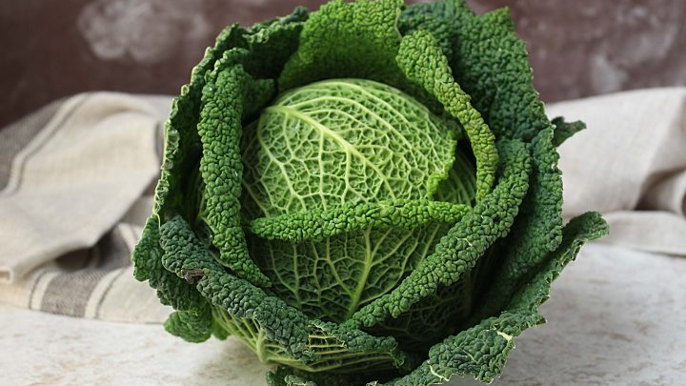

Slide 16
La verza è un ottimo toccasana per il sistema cardiovascolare grazie alla ricchezza di potassio, che mantiene costante la pressione sanguigna migliorando l’attività di muscoli e cuore, e stimolando il ricambio dei liquidi nei tessuti. Le molecole solfatate della verza hanno inoltre ottime proprietà analgesiche, antinfiammatorie e decongestionanti.

Slide 17
Le temperature sono scese e quindi la verza «che deve prendere la prima gelata notturna» è pronta per diventare protagonista del celebre piatto milanese. La vera ragione è che lo shock termico del sottozero contribuisce a rendere la verza più morbida e quindi a disfarsi in una crema durante la lunga cottura. Nella versione contemporanea, invece, si tende a lasciare la verza più croccante. E poi cotenna (per i puristi è la cotenna che regala giusta consistenza), piedino, codino, verzini, a cui si possono aggiungere anche musetti, costine e puntine, quelle parti che in passato venivano lasciate ai contadini dopo l’uccisione del maiale e che ne hanno sancito la patente di piatto povero, anche se oggi procurarsi questi ingredienti potrebbe diventare un problema.

Slide 18
La cassoeula gh'ha de vess tachenta e minga sbrodolada e sbrodolenta.

Slide 19
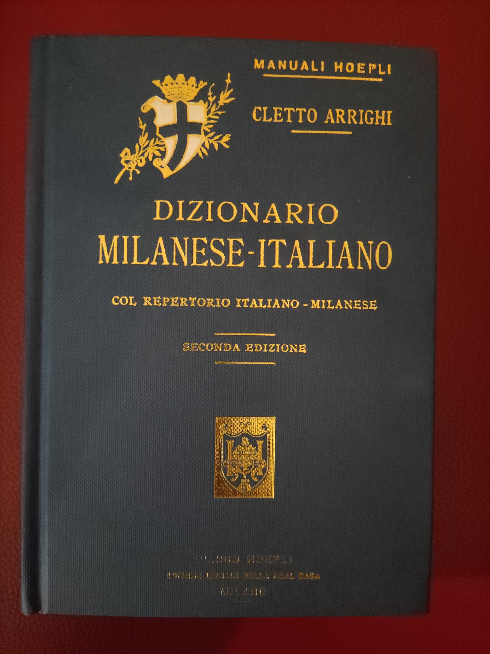

Slide 21
Il Sangue di Giuda è un vino rosso che è possibile produrre solamente nella provincia di Pavia. Ha ottenuto la Denominazione ad Origine Controllata nel 2010 ed è presente in tre tipologie: normale, frizzante e spumante. Essendo uno dei vini più difficili da lavorare, perchè ottenuto da vitigni con diversi tempi di maturazione, il disciplinare viene incontro ai viticoltori, lasciando loro una certa libertà di manovra: generalmente si usa raccogliere le diverse uve e farle fermentare separatamente per poi aggiungerle alle altre. Secondo il disciplinare, il Sangue di Giuda può essere prodotto solo ed esclusivamente con questi vitigni: con uve Barbera, nella misura dal 25% al 65%, con uve Croatina, nella misura dal 25% al 65%; con uve Rara, Ughetta, chiamata anche Vespolina e Pinot nero, assieme o separatamente, fino ad un massimo del 45%.

Slide 22
Il suo nome è legato sia al colore rosso rubino con riflessi violacei, sia a una leggenda. Essa narra che Giuda, passato a peggior vita di quella triste condotta sulla terra, si fosse amaramente pentito dell'aver tradito Gesù. Gesù, in segno di perdono, lo avrebbe fatto resuscitare, in carne ed ossa, in Oltrepò, precisamente a Broni. Riconosciutolo, i cittadini del posto desideravano ucciderlo, per il ruolo negativo avuto nella passione di Cristo. Giuda si salvò grazie a un dono che fece ai viticoltori locali: compì un miracolo che risanò le loro viti dalla malattia che a quel tempo le aveva colpite. Per ringraziarlo, i viticoltori gli dedicarono il nome di questo alcolico.

